Slide 1
ГБДОУ детский сад № 53 Красносельского района Санкт - Петербурга
ПРОЕКТ «Огород на подоконнике» (2 младшая группа №3)
Воспитатели:
Артеменко Д.А.
Лоншакова М.В.
2014 год

Slide 2

Информация
Тип проекта: информационный - экспериментальный
Раздел программы: ознакомление с окружающим миром
Участники: дети, воспитатели, родители
Продолжительность: краткосрочный (апрель - май)

Slide 3
Актуальность проблемы:
Дети младшего дошкольного возраста в недостаточной степени имеют представления о растениях - овощах, о том, где они растут, о необходимых условиях их роста, их интерес к познавательно-исследовательской деятельности недостаточно развит.

Slide 4
Предполагаемый результат:
1. Дети получат знания о том, что растения живые, их поливают, сажа
ют, выращивают из семян.
2. Дети получат представления о труде взрослых, научатся правильно называть трудовые действия.
3. Проводимая работа позволяет воспитывать трудолюбие, бережное отношение к растениям.
4. Все участники проекта (дети, воспитатели, родители) получат положительные эмоции от полученных результатов.

Slide 5
1. Дать знания, что растения живые, их поливают, сажают, выращивают из семян. Расширить знания и представления детей о полезных свойствах овощей (лука, чеснока, укропа, щавеля, редиса, салата, огурцов) их строении и условиях, необходимых для их роста.
2. Уточнить представления о труде взрослых, учить детей правильно называть трудовые действия.
3. Воспитывать трудолюбие, бережное отношение к растениям.
4. Получить положительные эмоции от полученных результатов.
5. Обогащать словарный запас, развивать связную речь детей.
Основные направления проекта: работа с дошкольниками
Работа с родителями: в результате реализации проекта «Огород на окне»

Slide 6
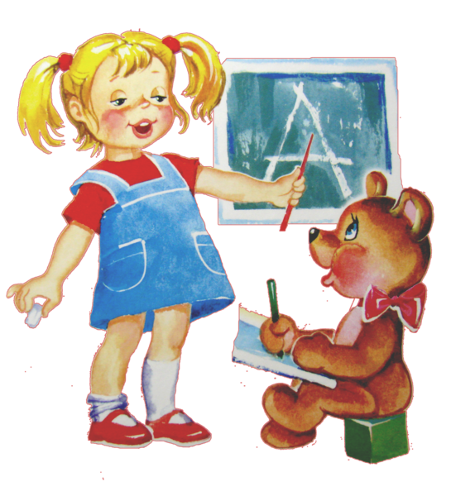
Работа с дошкольниками включает в себя
Работа с дошкольниками включает в себя:
- Экспериментальная деятельность детей:
(Грядка « Мой лучок »: каждый ребёнок посадит луковицу)
- Чтение сказки - «Чипполино» (сокращенный вариант)
- Подбор и рассматривание иллюстраций овощей
- Организация и проведение занятия: «Огород на окне».
- Посадка овощей: лука, чеснока, укропа, огурцов
- Проведение наблюдений за ростом лука с зарисовкой изменений в росте.
-Уход за посаженными растениями (полив, рыхление почвы) .
- Подбор и чтение художественной литературы.
-Подбор и отгадывание загадок по теме «Овощи».
-Разучивание стихов по теме «Овощи»
- Организация и проведение занятия по рисованию: «Однажды хозяйка с базара пришла… » (с использованием трафаретов)
-Аппликация « Вот какой мой лучок! »
Аппликация «Бедный зайчик заболел – ничего с утра не ел… »
Рисование «Однажды хозяйка с базара пришла… »
-Лепка «Овощи и маленькие»
- Инсценирование песни «Огородная-хороводная»
-Организация и проведение дидактических игр для закрепления знаний об овощах: «Чудесный мешочек», « «Что сажают в огороде», «Угадай по описанию», «Сложи картинку», «Угадай на вкус», «Угадай по запаху», «Четвертый - лишний», Лото «Найди пару»
- Оформление огорода в стиле маленького сельского дворика, где живут дедушка и бабушка. Они «выращивают» овощи на грядках. Дети в игровой форме знакомятся с бытом и хозяйством, обитателями сельского дворика, с орудиями труда, сельскохозяйственной техникой, наблюдают за ростом растений.

Slide 7
Лепка «Овощи большие и маленькие».
Задачи:
Закрепить знания детей об овощах. Упражнять в умении лепить предметы круглой формы, разной величины. Учить передавать впечатления от окружающего мира.
Ход занятия:
Поговорить с детьми об овощах. Рассмотреть их, сравнить по величине (лук большой и маленький). Предложить вспомнить и показать руками в воздухе, как лепить предметы круглой формы.
Выполнение работы детьми. Индивидуальная помощь тем детям, которые испытывают затруднения. В конце занятия положительная оценка, обратить внимание на лучшие работы.

Slide 8
Аппликация «Бедный зайчик заболел – ничего с утра не ел… »
Задачи :
Закрепить знания детей об овощах. Закреплять знания о форме, величине. Упражнять в правильном использовании приемов наклеивания.
Ход занятия:
Вызвать у детей желание помочь игровому персонажу – зайчику (накормить его морковкой, Обратить внимание детей на то, что нужно правильно располагать и приклеивать формы, стараться аккуратно пользоваться клеем.

Slide 9
Рисование «Однажды хозяйка с базара пришла… »
Задачи:
Вызвать у детей интерес к деятельности взрослых при покупке овощей на базаре. Продолжать знакомить с круглой, овальной формой, учить передавать ее особенности в рисунке.
Ход занятия:
Задать детям вопросы детям: - Ребята, вы ходили с мамой на базар?
- Какие овощи вы там покупали?
- В чем вы несли овощи домой?
- Хотите услышать историю о том, как одна хозяйка ходила на базар за овощами? Чтение стихотворения Ю. Тувима «Овощи»
- Какие овощи вы любите больше всего? Все овощи вкусные и полезные. Для того чтобы они больше не спорили давайте мы их все нарисуем. Дети по трафаретам обводят форму овоща, который выбирают сами, раскрашивают карандашами, не выходя за контур.

Slide 10
Посадка лука, чеснока,
Задачи:
• Учить детей узнавать овощи – лук, чеснок . . .
• Закрепить знания о потребностях растения в земле, воде, свете.
• Показать и рассказать детям для чего и как сажают эти овощи.
• Закрепить представление о последовательности трудового процесса.
• Развивать речь детей и активизировать их словарь.
• Воспитывать желание самим выращивать овощи.
. Физминутка.
Дети сажают растения под руководством воспитателя.
. Фиксировать рост лука рисунками.

Slide 11
Работа с родителями:
-Предложить родителям посадить вместе с ребенком свой «огород» для закрепления знаний о растениях (овощах).
Привлечение родителей к подбору иллюстраций и книг по теме «Овощи и фрукты»
Привлечение родителей к изготовлению поделок из яблок «Яблочная страна»
Помощь родителей в изготовлении папки «Семейные овощные блюда»
Оказание помощи в оформлении фотовыставки «Урожай у нас хорош!»
Подготовка информации к презентации «Витаминный калейдоскоп»
Помощь родителей в распечатке раскрасок для занятий по теме «Витаминный калейдоскоп»
Изготовление книжек-малышек по теме «Овощи и фрукты»
Помощь в подборе загадок и стихов по теме.
Привлечение родителей в приобретении муляжей овощей и фруктов
Привлечение родителей в приобретении настольных игр.

Slide 12
План экспериментальной деятельности.
Земля
Название мероприятия: Узнаем какая земля.
Цель: Выявить свойства земли: черного цвета, сыпется
Материал, оборудование: земля в контейнерах
Вода
Название мероприятия: Вода и растения
Цель: Выявить насколько вода необходима для роста растений
Материал, оборудование: 2 контейнера с землей и проросшими ростками (один поливают регулярно, второй не поливается совсем)
Солнце
Название мероприятия: Солнце и растения
Цель: Определить роль солнца в жизни растений
Материал, оборудование: 2 контейнера с землей и проросшими ростками (один стоит на солнышке, другой поместили в темную комнату)
Человек
Название мероприятия: Человек и растения
Цель: Выявить насколько растения нуждаются в уходе человека
Материал, оборудование: 2 контейнера с землей и ростками ( один контейнер дети поливают, рыхлят землю, выбирают солнечное место, другой не поливают, не рыхлят землю, поставили в темное место).

Slide 13
